Slide 1

Kịch bản 45 phút trải nghiệm
School Tours

Slide 2

1.1 Đặt vấn đề
Giới thiệu (5 phút)
Giới thiệu đến các con chương trình học lập trình với robot thông mình zoom:bit được tổ chức tại Softech vào 2 tháng Hè
Đối tượng: Dành cho những bạn nhỏ yêu thích khoa học, lập trình, phát triển tư duy logic, vừa chơi vừa học....
Cách thức đăng ký tham gia lớp trải nghiệm miễn phí ...
Giới thiệu micro:bit và zoom:bit có thể làm được gì ?

Slide 3
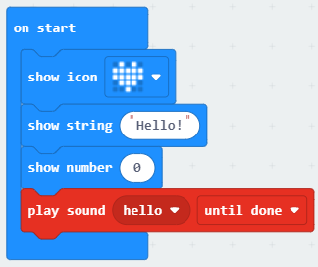
1.2 Demo minh họa
Demo với micro:bit (5 phút)
Giới thiệu mô hình lập trình kéo thả tương tự như Scratch
KHỞI ĐỘNG
Hiển thị hình trái tim
Hiển thị tên 1 học sinh
Hiển thị số tuổi 1 học sinh
Chạy một âm thanh “Hello”
Nạp chương trình vào micro:bit và show demo cho các con xem

Slide 4
1.2 Demo minh họa
Demo với zoom:bit (10 phút)
Giới thiệu các nút nhấn vật lý A, B, Chạm Logo trên micro:bit
Và dùng nó để điều khiển zoom:bit di chuyển
KHỞI ĐỘNG
LẶP LIÊN TỤC
Hiển thị hình trái tim
Phát âm thanh xe cứu thương tò te tò te...
Bật 2 đèn phía trước
Xoay đầu 1 qua trái, phải rồi ra trước
Nháy đèn như xe cánh sát
DI CHUYỂN
Chạm Logo thì đi thẳng 2 giây thì dừng, nhấn A trả phải, nhấn B rẻ trái

Slide 5
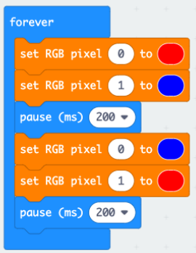
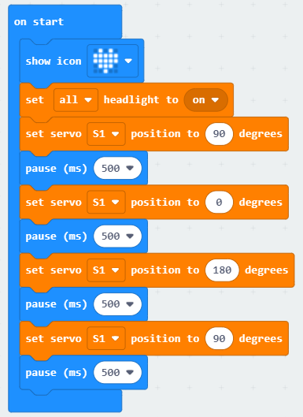
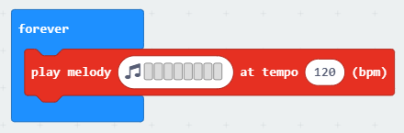
1.2 Demo minh họa
Block gợi ý

Slide 6
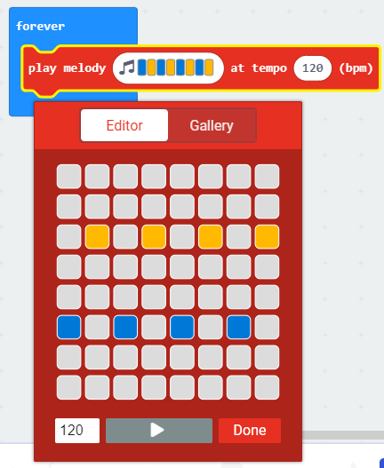
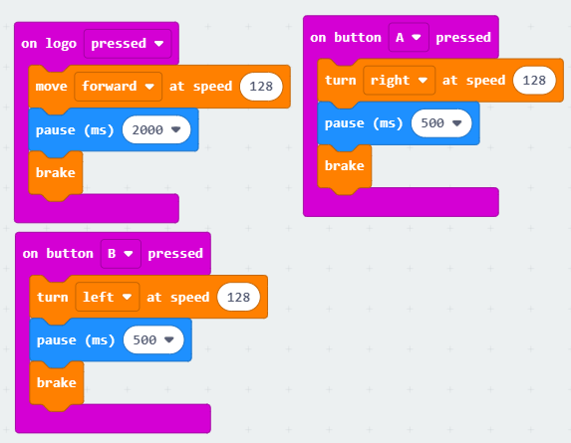
1.2 Demo minh họa
Block gợi ý

Slide 7
1.3 Trải nghiệm
Lập trình với Makcode (15 phút)
Giới thiệu xong thì mời một số học sinh lên làm lại thử những gì vừa trình bày ở trên.
Biết cách hiển thị ra màn hình
Điều khiển di chuyển các hướng cơ bản
2 – 3 bạn mỗi máy cũng trải nghiệm và có giáo viên hướng dẫn, giải thích.

Slide 8
1.4 Thi Đấu
Racing Zoom:bit (10 phút)
CHIA ĐỘI
Chia làm 2 đội, mỗi đội 2 bạn
Mỗi đội 1 xe zoom:bit và 1 controller zoom:bit
Mỗi bạn điều khiển 1 vòng
THỂ LỆ THI ĐẤU
Điều khiển xe chạy theo hình,
Chạy tới rồi chạy về lại
1
2
Đội nào về trước sẽ thắng

Slide 9
1.4 Thi Đấu
Chương trình đua xe
Thiết lập 2 group Radio cho 2 đội
Tham khảo chương trình gửi kèm file

